Slide 1
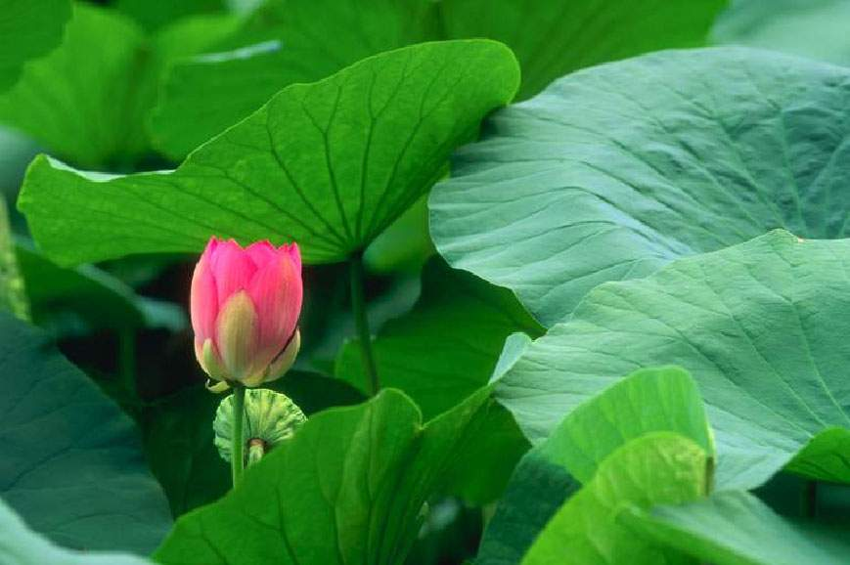
苏 教 版 二 年 级 语 文 下 册
21 真想变成大大的荷叶

Slide 2

夏天来了
夏天是一位小姐姐
她热情地问我：
想变点儿什么？

Slide 3
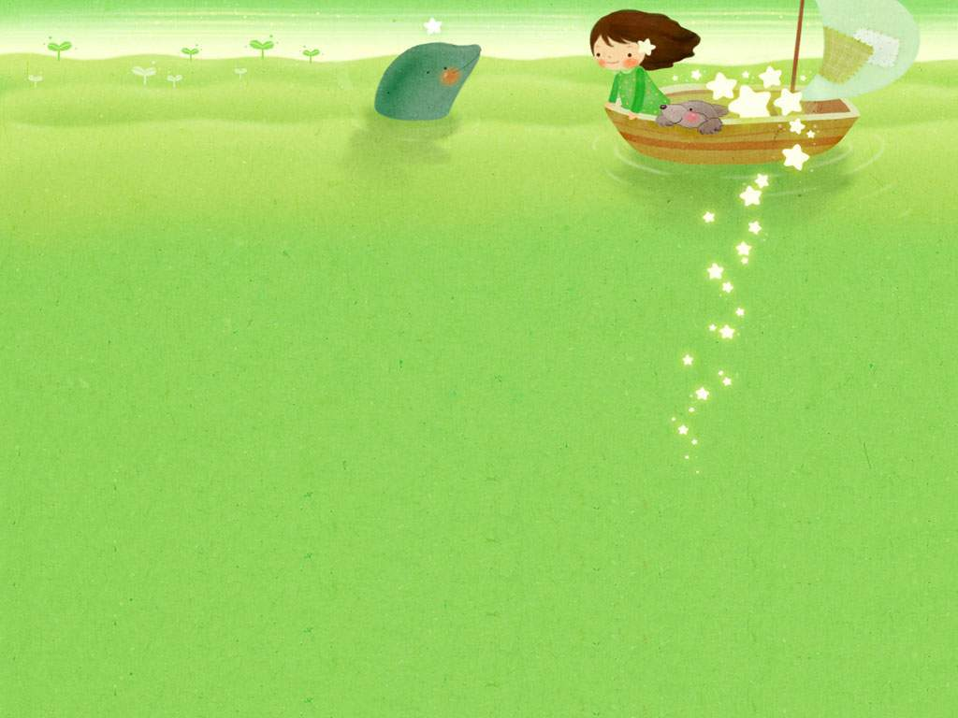
字词过关
热情 透明 游入
穿梭 眨眼 一柄
大伞 举着 嬉戏

Slide 4
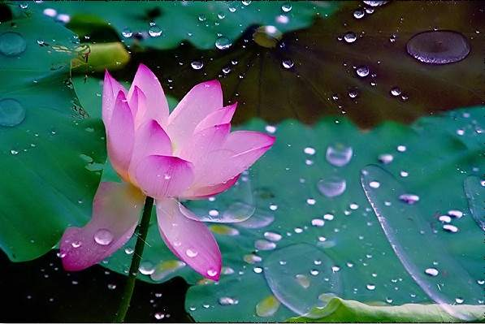
我想变透明的雨滴(dī)，睡在一片绿叶上;

Slide 5

我想变一条小鱼，
游入清凌凌的小河。

Slide 6
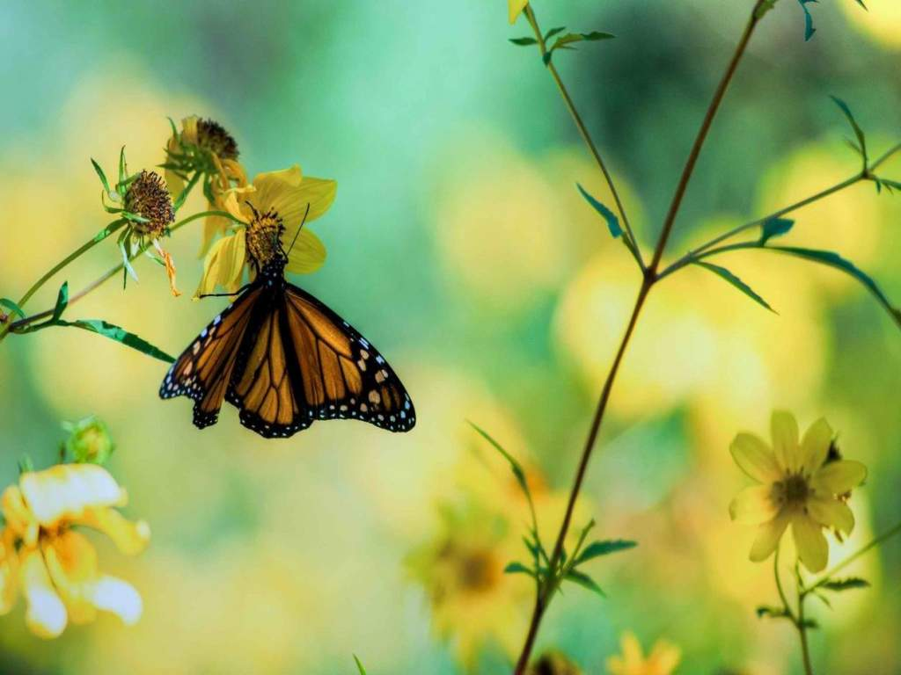
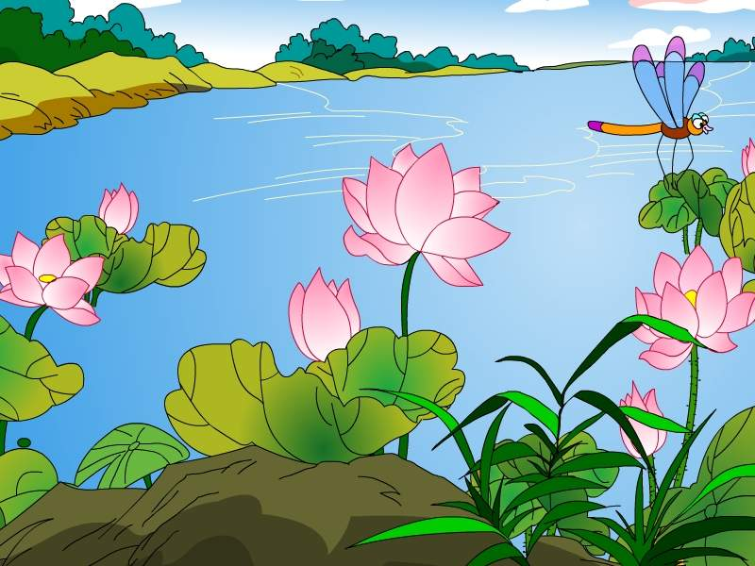
我想变一只蝴蝶，
在花丛中穿(chuān)梭(suō)；

Slide 7
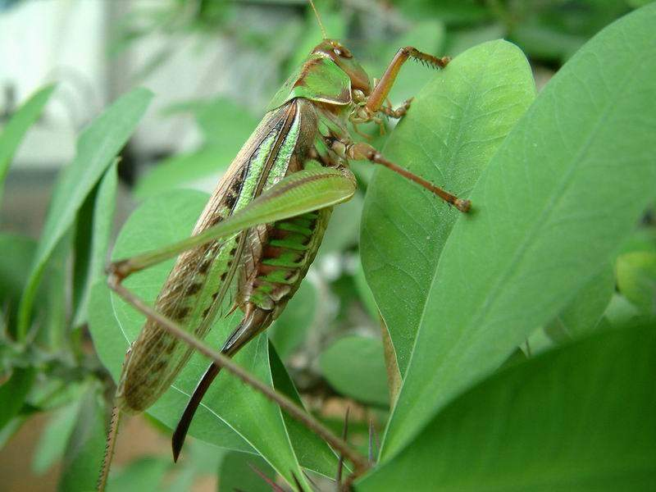
我想变一只蝈蝈，
歌唱我们的生活。

Slide 8
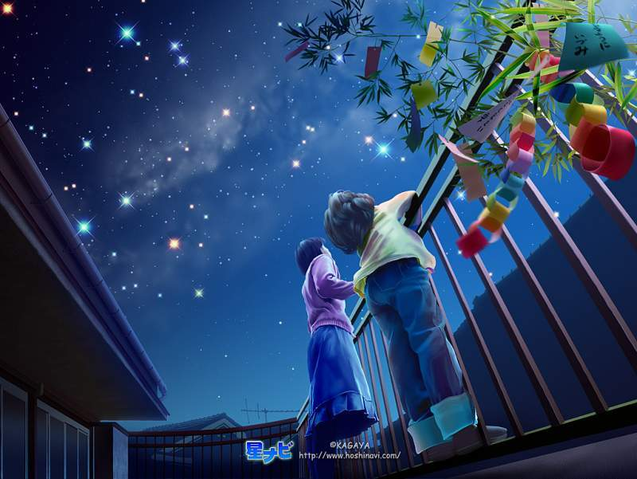
我想变眨(zhǎ)眼的星星，
我想变弯弯的新月。

Slide 9

我想变＿＿＿＿＿＿＿，
＿＿＿＿＿＿＿＿ ＿。

Slide 10
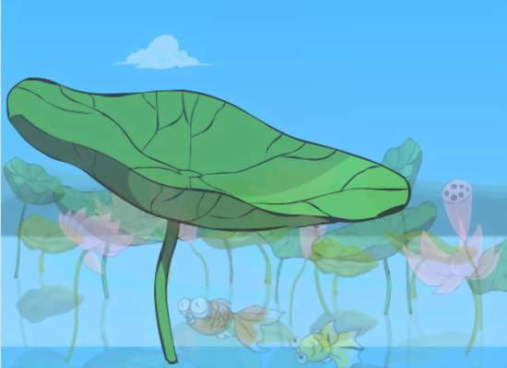
最后，
我看见小小的荷塘，
真想变成大大的荷叶。
真想

Slide 11
荷叶像一柄大伞，
静静地在荷塘举着。
小鱼来了，
在荷叶下嬉戏，
雨点来了，
在荷叶上唱歌……
静静地
嬉戏
唱歌
……

Slide 12
我想变透明的雨滴，
睡在一片绿叶上；
我想变一条小鱼，
游入清凌凌的小河。
我想变一只蝴蝶，
在花丛中穿梭；
我想变一只蝈蝈，
歌唱我们的生活。
我想变眨眼的星星，
我想变弯弯的新月。
最后，
我看见小小的荷塘，
真想变成大大的荷叶。
荷叶像一柄大伞，
静静地在荷塘举着。
小鱼来了，
在荷叶下嬉戏，
雨点来了，
在荷叶上唱歌……
真想变成大大的荷叶
夏天来了，
夏天是位小姐姐。
她热情地问我：
想变点儿什么？

Slide 13
做一做
1.把这首小诗读一读，背一背。
2.仿照课文，你也来写一写春姑娘到来时的景象吧。

Slide 14

想象写话：
夏天来了,
夏天是位小姐姐,
她热情地问我:
想变点儿什么?
我想变成——————, —————————————；
我想变成——————，——————————————；
……
夏天真好,
我爱夏天！

Slide 15
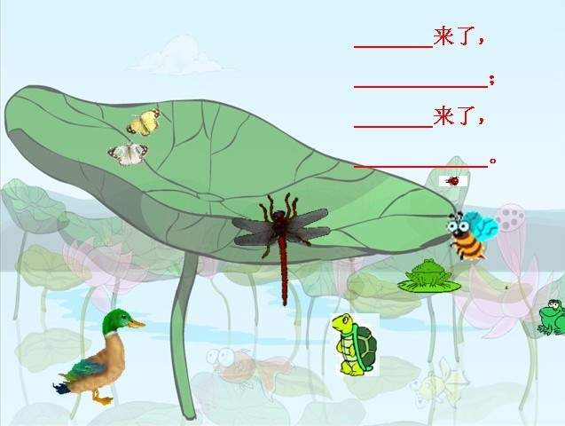

Slide 16
读一读
小水珠说：“荷叶是我的摇篮。”小水珠躺在荷叶上，眨着亮晶晶的眼睛。
小蝴蝶说：“荷叶是我的大舞台。”小蝴蝶站在荷叶上，跳起了优美的舞蹈。
小青蛙说：“荷叶是我的歌台。”小青蛙蹲在荷叶上，呱呱地放声歌唱。
小蜜蜂说：“荷叶是我的小床。”小蜜蜂采花粉累了，躺在荷叶上美美地睡一觉。
小乌龟说：“荷叶是我的避风港。”每当刮风下雨的时候，小乌龟就躲在荷叶下自由自在地游玩。
小刺猬说：“荷叶是我的电影院。”每当孤独的时候，听听美妙动听的音乐，看看优美的舞蹈，小刺猬的心里觉得很快乐。
小朋友说：“荷叶是我的凉帽。”小朋友头上顶着荷叶，红润润的脸蛋儿藏在绿油油的荷叶下，笑得比荷花还美呢！

Slide 17


